Slide 1
Тыва Республиканың Каа-Хем кожууннуң Сарыг-Сеп суурунуң муниципалдыг бюджеттен хандырылгалыг школа назыны четпээн чаштарга каттыштырган хевириниң 5 дугаар «Дамырак» аттыг уруглар сады
Интернет четки-биле өөредилге
«Март 8-биле. Авай, авай, авайым»
Улуг бөлүк (5-6 лет)
Март 01-ден март 10-га чедир
Кичээл 25 минут
Кижизидикчи башкы: Дапыян З. В.
Сарыг-Сеп, 2024

Slide 2
Хүндүлүг ада-иелер! Урууңар-биле өөренип олургаш, чурукка тыттырып алырын диледивис. Чурууңарны бөлүүңерниң вайберинче азы болза кижизидикчи башкыңарның хуу арыннынче чортуп бээриңерни дилээр-дир бис.

Slide 3

Уругларга «Март 8» байырлалының дугайында чугаалап бериңер
Часкы башкы байырлал Бүгү делегейниң херээженнер хүнүн Март 8-тиң хүнүнде байырлап эрттирер. Ол хүн аваларын, кырган-аваларын, даай-аваларын, угбаларын, кыс дуңмаларын байыр чедирер дириг чечектер бээр хун.

Slide 4

Аваларны алдын хүнге деңнээр

Slide 5
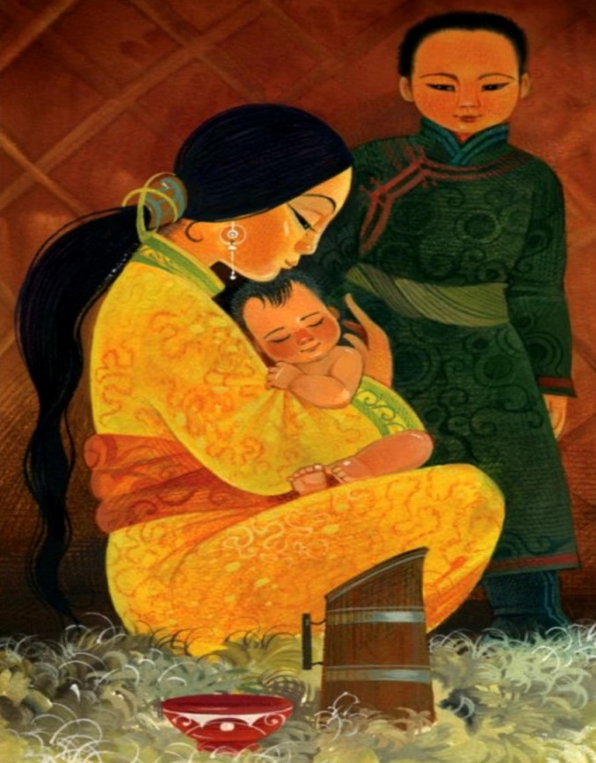

Хүн биле ава чокта чуртталга чок

Slide 6
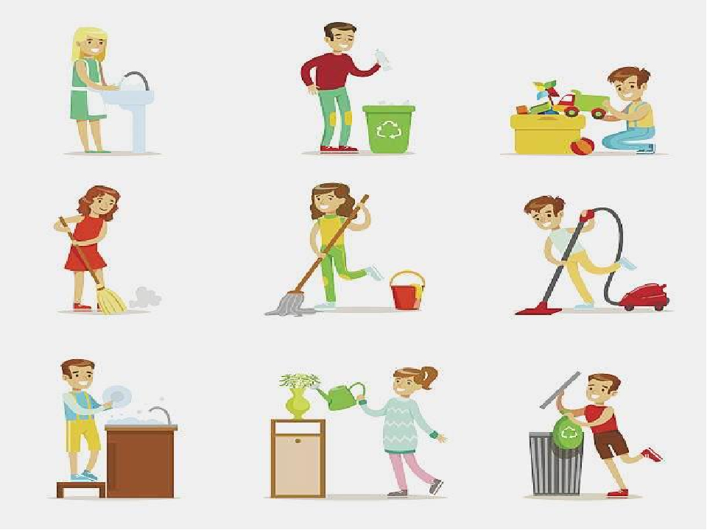
Авазынга дузалажыр

Slide 7
Урууңарга Степан Сарыг-оолдун «Авамга» деп шүлүүн номчуп бериңер
Авай, авай, авайым
Авай, авай, авайым
Авыралдыг авайым.
Орай дүне, кажан-даа
Отчугаш дег чырык сен.

Slide 8
Урууңарга айтырыглардан салып, харыызын дыңнаңар
Шүлүкте кымның дугайында чугаалап турар-дыр?
Авазы чуну канчап турган-дыр?
Кавайны кажан чайгап турган-дыр?
Авазы кымны остурген-дир?
Авазы чуу чок чораан-дыр?
Сен аваңга ынак сен бе?

Slide 9
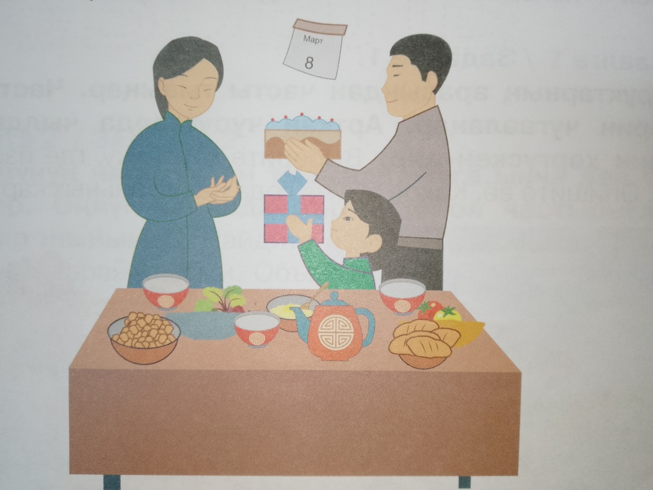
Март 8-тин хунунде авазынга, кырган-авазынга, даай-авазынга, угбазынга дириг чечектерни тутсуп, байыр чедирер хун

Slide 10
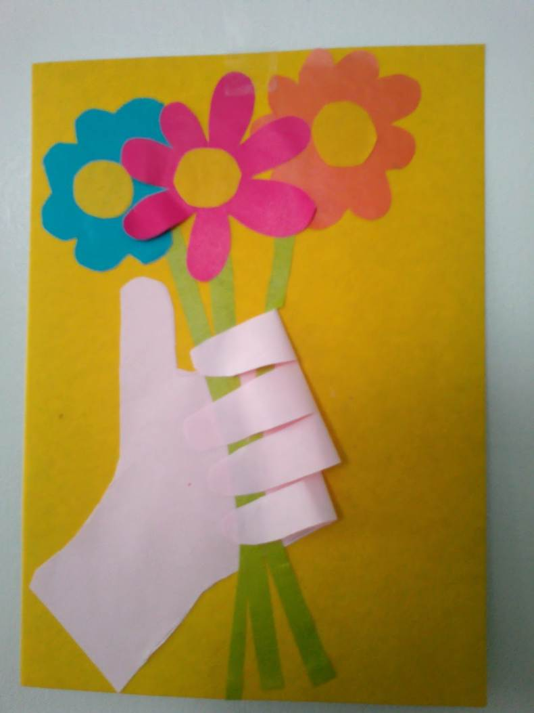
Аваңарга чараш чечектерден өңнүг саазын-биле кылып бериңер уруглар

Slide 11
Улуу-биле четтирдим!

